Slide 1
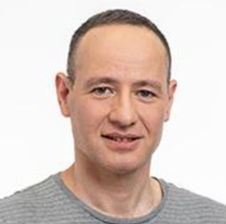
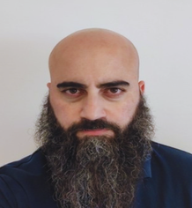
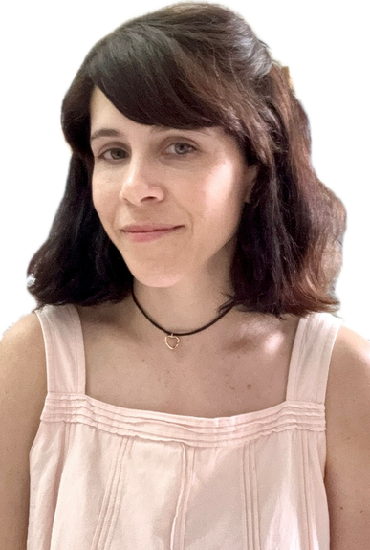
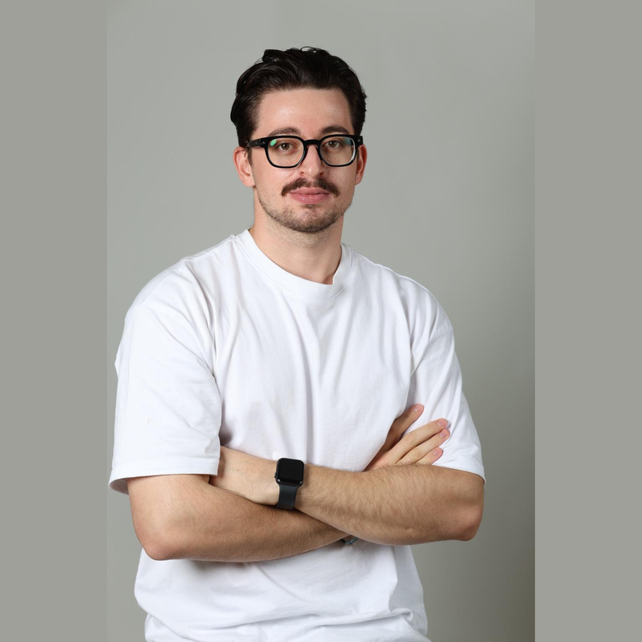
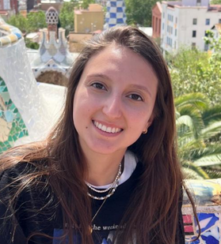
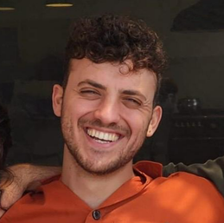
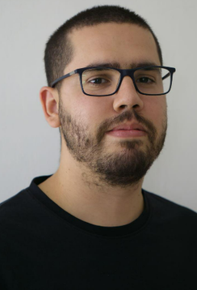
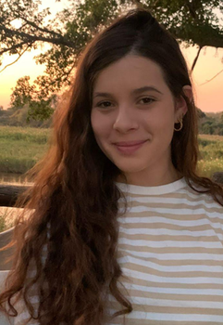
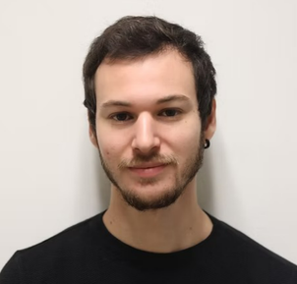
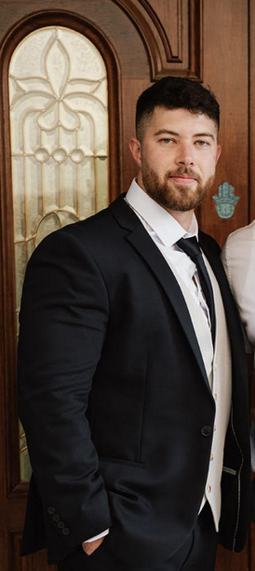
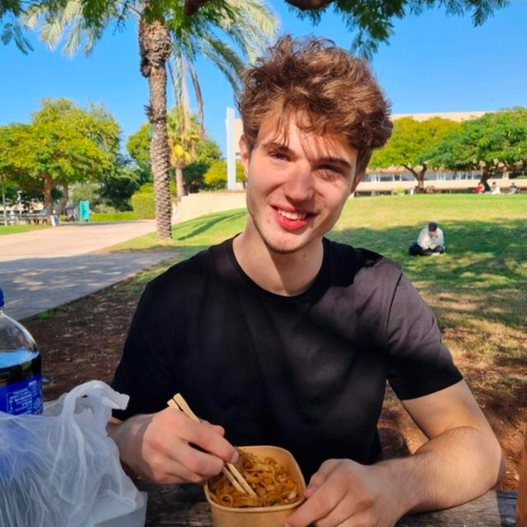
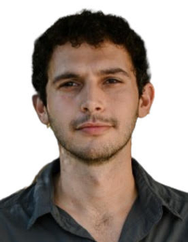
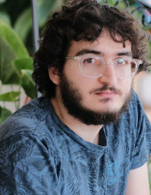
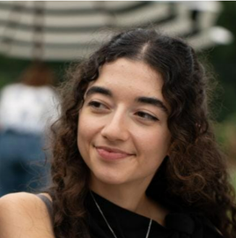
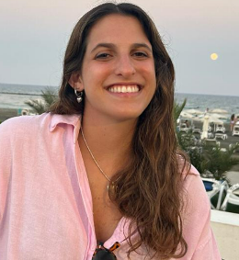
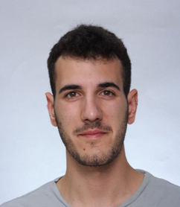

The Team- IGEM TAU 2026
PROF. TAMIR TULLER
DR. DANIEL DOVRAT
YAEL SHENKERMAN
TAL BEREZOVSKY
MOR GURWICZ
AVIV HENDLER
ZIV BENTULILA
MICHAL NAOR
JONATHAN TIRNOVER
LIOR ROSENBERG
RONEN RUSINOV
SHIR HAREL
YAIR SHOAT
ALTAR HOROWITZ
SHANI LINZISH
LIRAN RAANAN COHEN
Notes:
אלתר:
* ככה למעשה אנחנו יוצרים פייפליין שלם, מההתחלה ועד הסוף, שמפריד בין שני סוגי תאים שונים לפי ביטוי הגנים שלהם-> מחשב את המעגל הלוגי שמפריד ביניהם -> הופך כל שער לוגי במעגל לשער לוגי ביולוגי -> אורז את הקידוד של כל זה בטוהולד.
*גורמים לתגובה תוך תאית כרצוננו תוך שמירה על ספציפיות ובלי להשפיע על שאר התאים בסביבה.
לדבר על ההתקדמות ואיפה אנחנו עומדים.
גם עבודה חישובית וגם ניסויים במעבדה

